Slide 1





IMPULSE
Afrique de l’Est et Océan Indien
Spécial Réunion - Mayotte
Partez à la conquête de 9 marchés
parmi les plus dynamiques d’Afrique :
Kenya – Tanzanie – Mozambique – Ouganda – Rwanda – Zambie
Afrique du Sud – Madagascar – Maurice
Décembre 2023 – Décembre 2024

Slide 2
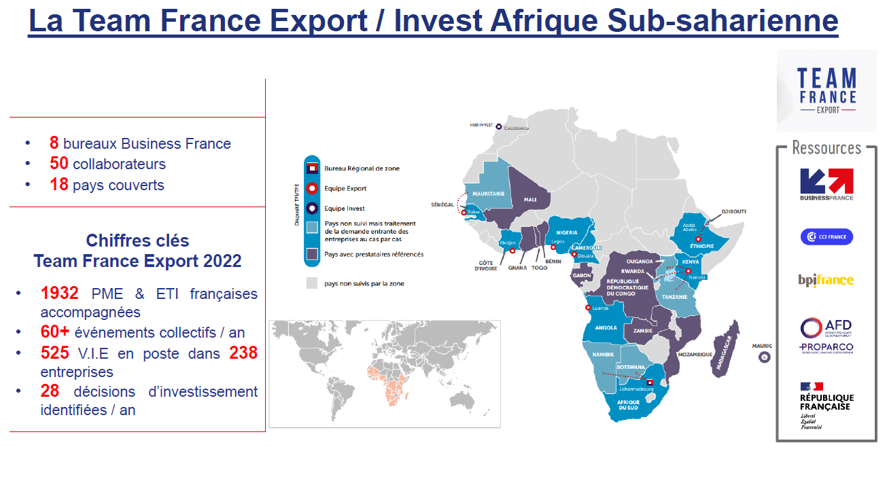

Slide 3

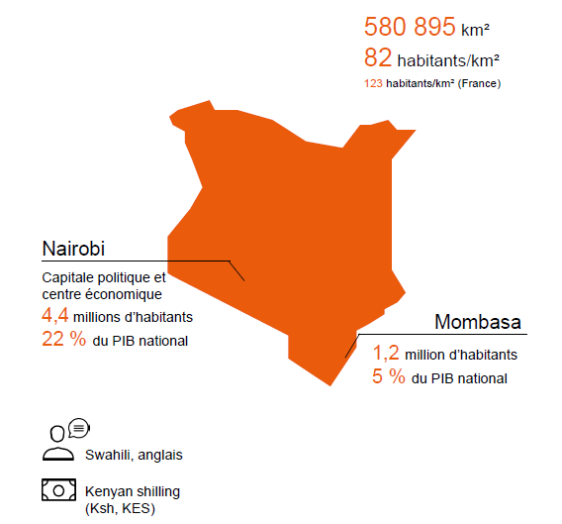
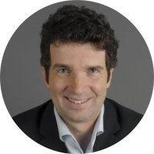
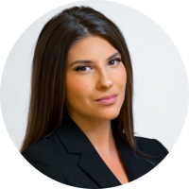
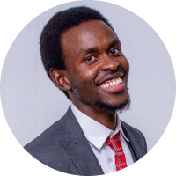
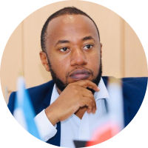
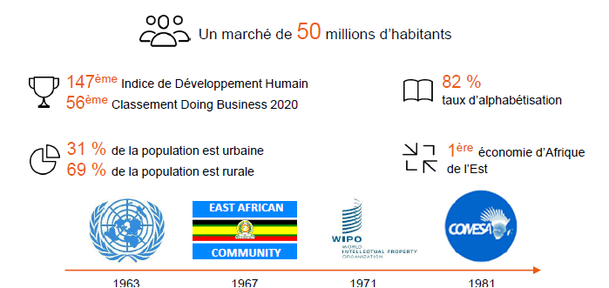
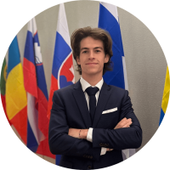

Le Kenya
Stéphane PERCHENET
Directeur Kenya
Stéphane.perchenet@businessfrance.fr
Brandon OPONDO
Chargé de développement
B-randon.opondo@businessfrance.fr
Lucille CLEMENT
Chargée de développement
lucile.clement@businessfrance.fr
Robert KIARIE
Chargé d’Affaires Export​
robert.kiarie@businessfrance.fr
Lucas GARCIA
Chargé de développement​
lucas.garcia@businessfrance.fr
Agathe ROUDOT
Chargée de développement​
agathe.roudot@businessfrance.fr

Slide 4

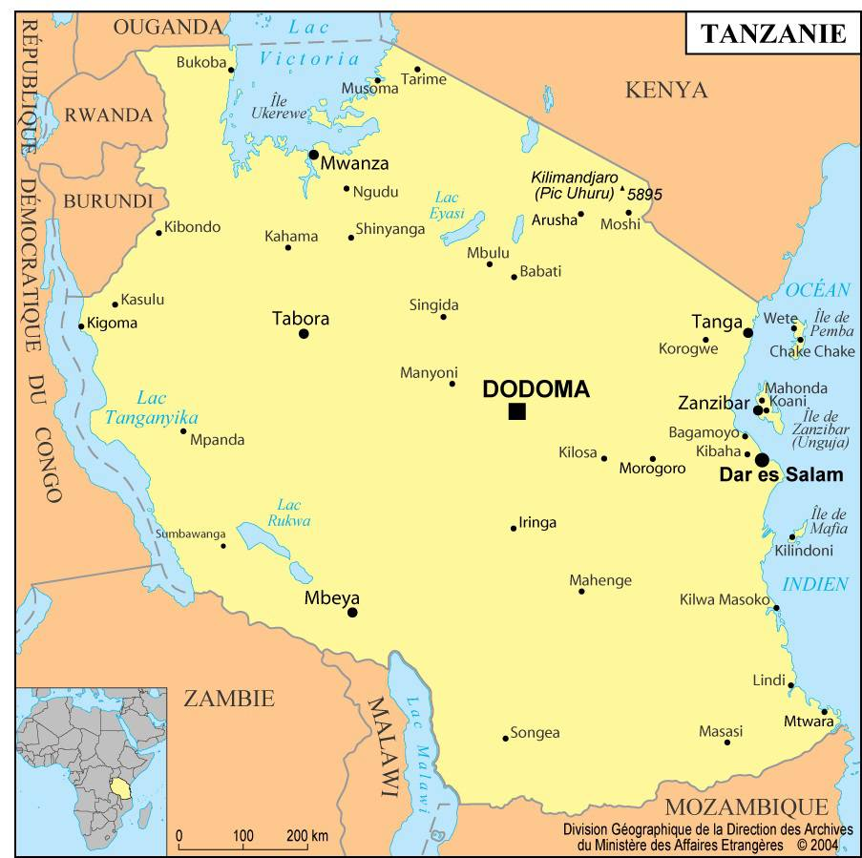
La Tanzanie
Suivi par Business France Afrique du Sud
Suivi par Business France Kenya
Stéphane PERCHENET
Directeur Kenya
Stéphane.perchenet@businessfrance.fr
Capitale | Dodoma
Superficie | 947 300 km2
Langues officielles | Swahili, Anglais
Monnaie | Shilling tanzanien ; 1 EUR = 2619,66 TZS
Population (2023) | 69,8 millions d’habitants
Chef du gouvernement | Samia Suluhu
IDH | Rang : 157

Slide 5

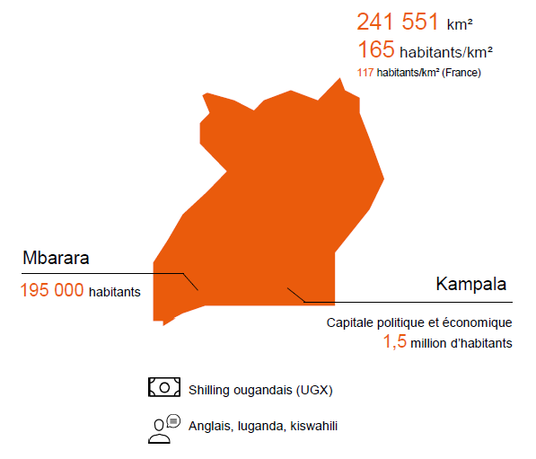
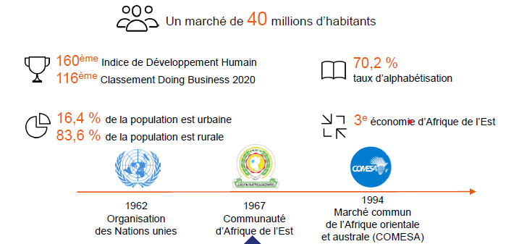
L’Ouganda
Suivi par Business France Afrique du Sud
Stéphane PERCHENET
Directeur Kenya
Stéphane.perchenet@businessfrance.fr

Slide 6

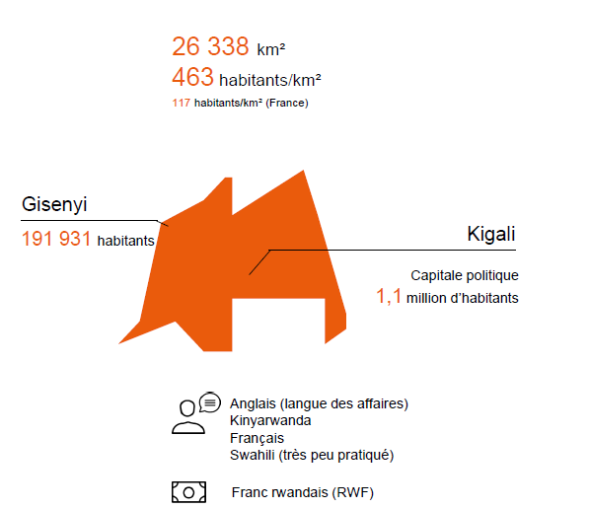
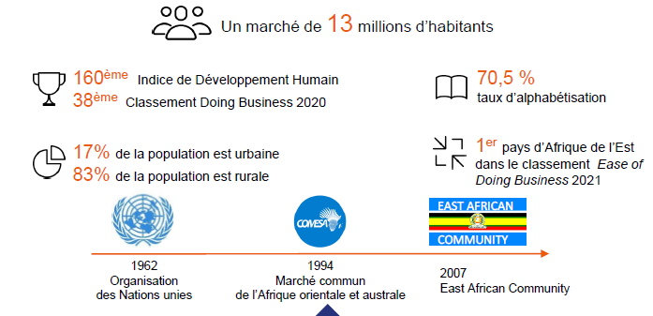
Le Rwanda
Suivi par Business France Afrique du Sud
Suivi par Business France Kenya
Stéphane PERCHENET
Directeur Kenya
Stéphane.perchenet@businessfrance.fr

Slide 7





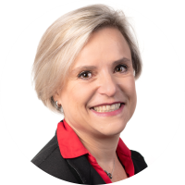

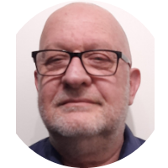

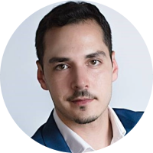


L’Afrique du Sud
Marc CAGNARD
Directeur Régionale AFSS / Directeur Afrique du Sud
marc.cagnard@businessfrance.fr
Kgomotso MASHABA
Gestionnaire de programme V.I.E et
Chargée de développement
kgomotso.mashaba@businessfrance.fr
Blandine Aigron
Cheffe de pôle Export blandine.aigron@businessfrance.fr
Mathieu CROCHIN
Chargé de développement mathieu.crochin@businessfrance.fr
Flore ALIAS
Chargée de développement flore.alias@businessfrance.fr
Nicole BLASYK
Chargée d’Affaires nicole.blaysk@businessfrance.fr
Maeva ROYO
Chargée d’Affaires Export maeava.royo@businessfrance.fr
Stéphane LENY
Chargé d’Affaires Export stéphane.leny@businessfrance.fr
Elliott PHELUT-DOMENACH
Chargé de développement elliott.phelutdomenach@businessfrance.fr
Franco FORESTO
Responsable Administratif et des Ressources Humaines de zone franco.foresto@businessfrance.fr
Clarisse HENRION
Chargée de développement clarisse.henrion@businessfrance.fr

Slide 8
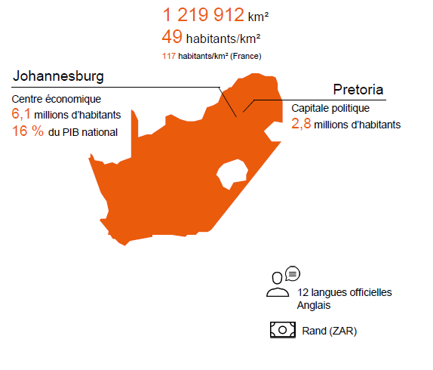
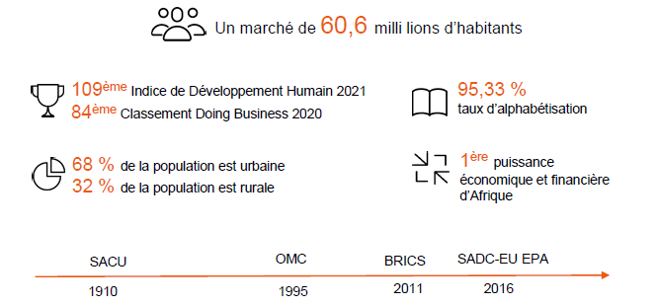
L’Afrique du Sud
Marc CAGNARD
Directeur Régionale AFSS / Directeur Afrique du Sud
marc.cagnard@businessfrance.fr

Slide 9

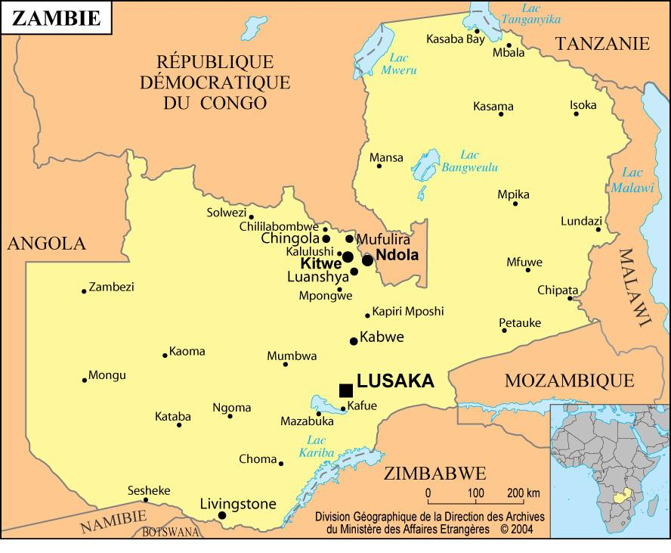
La Zambie
Suivi par Business France Afrique du Sud
Marc CAGNARD
Directeur Régionale AFSS / Directeur Afrique du Sud
marc.cagnard@businessfrance.fr
Capitale | Lusaka
Superficie | 752 614 km2
Langues | Anglais et langues bantoues
Monnaie | Kwacha (ZMW) (1 € = 19,69 ZMW
Population (2022) | 19,4 millions d’habitants
Chef du gouvernement | Hakainde Hichilema
IDH | Rang : 154
Suivi par Business France Kenya

Slide 10



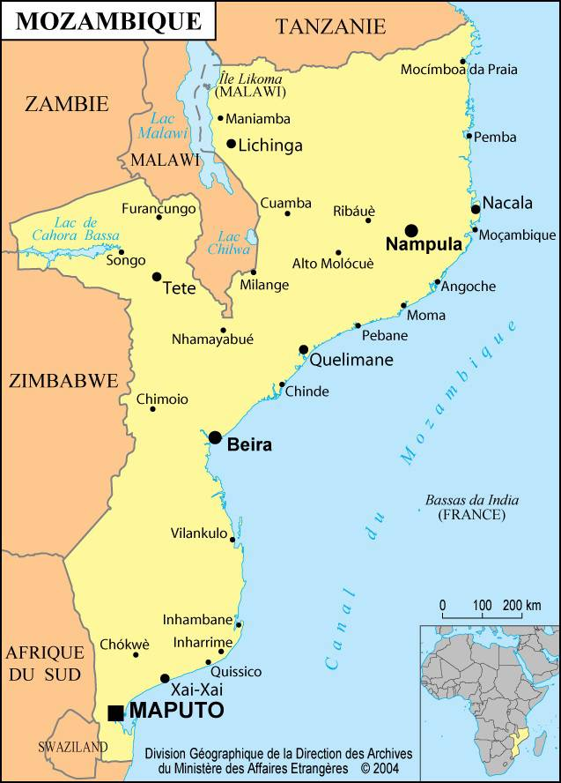
Le Mozambique
Partenaire référencé
Armelle SAE-JEANNE
DP / Coordinateur Techs & Services
Igor.chlapak@businessfrance.fr
Crystelle COURY
Directrice Générale de la CCI France Mozambique
Crystelle.coury@cciframoz.fr
Capitale | Maputo
Superficie | 782 574 km2
Langue officielle | Portugais
Monnaie | metical (MZN) : 1 euro = 70,76 meticais
Population (2022) | 32,1 millions d’habitants
Chef du gouvernement | Filipe Jacinto Nyusi
IDH | Rang : 181

Slide 11



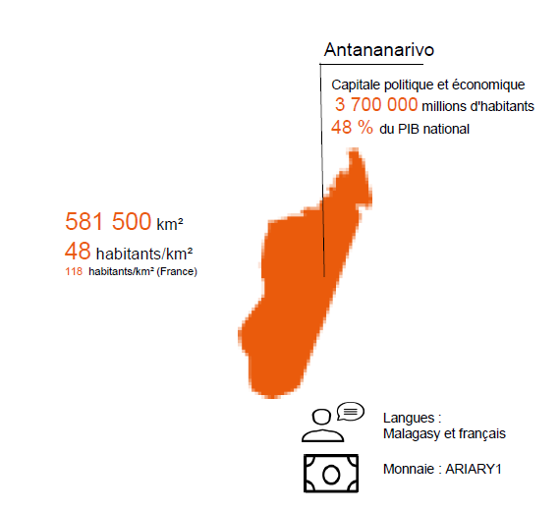
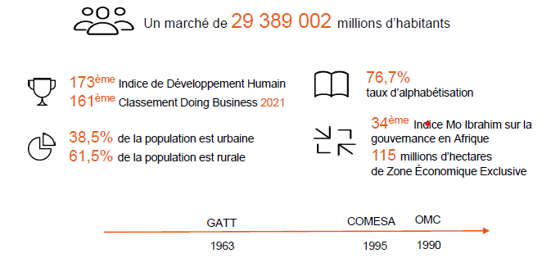
Madagascar
Partenaire référencé
Naindra RAKOTONDRAINIBE
Directrice de la CCI France Madagascar
sae@ccifm.mg

Slide 12



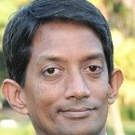
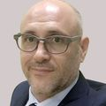
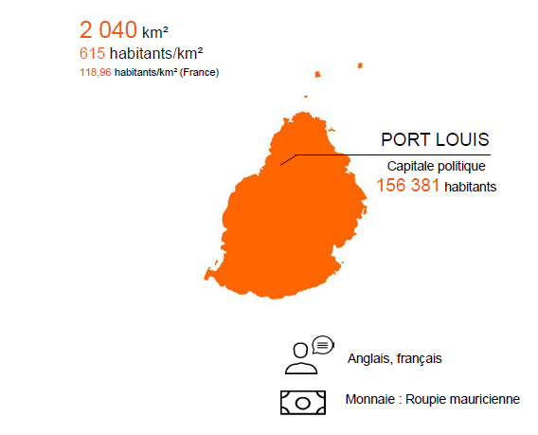
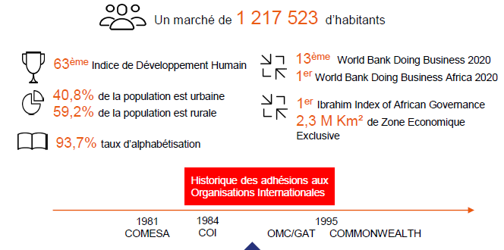
L’Ile Maurice
Partenaires référencés
Amaury HALGAND
Directeur Général de la CCI France Maurice
direction@ccifm.mu
Ramanathan VENKATASAWMY
Directeur Général de First Exec
daden@first-exec.com

Slide 13
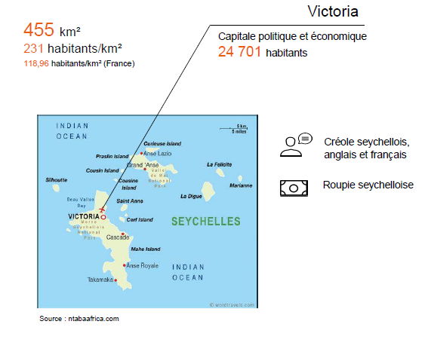
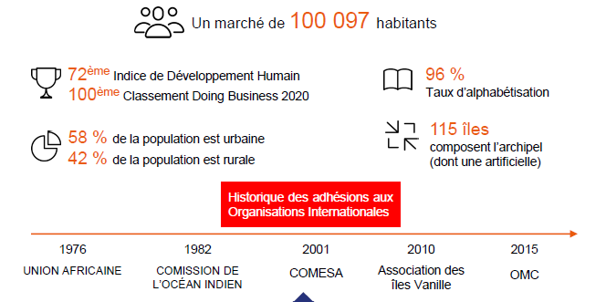

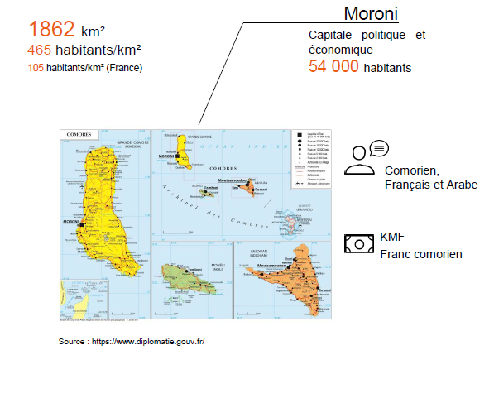
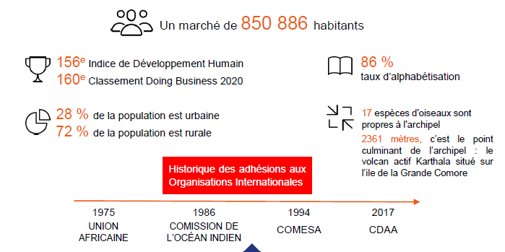

Uniquement pour la phase 1
Les Seychelles
Les Comores

Slide 14
LE PARCOURS
1
2
3
Team France Export vous propose de réaliser un parcours export en 3 phases :
Phase 2
(~3 mois)
Coaching spécialisé (pitch, interculturel).
Offensive commerciale terrain (TSO + MPI)
Suivi & coaching
Bilan & plan d’actions post-programme
Analyse et cadrage conseiller / bureaux
+
Priorisation 3 marchés
Phase 1
(~3 mois)
Phase 3
(~4 mois)
Un accompagnement complet de 10 mois encadré par votre conseiller TFE et nos experts au sein de la zone
14

Slide 15
LE PARCOURS
1
Phase 1 – Option 1 : Analyse, Cadrage & Priorisation sur 3 marchés (~3 mois)
Identification, sensibilisation et rencontre de l’entreprise par le conseiller TFE.
Priorisation sur 3 marchés :
Définition des critères macro et sectoriels.
Matrice avec pondérations.
Livrable de priorisation marchés.
Recommandations.
1er entretien de cadrage avec les 2 bureaux de la zone, le CI et l’entreprise :
Analyse de la structure export & de l’historique sur la zone et réflexion sur le potentiel de développement dans les pays visés.
Identification des prérequis d’une approche commerciale.
2ème entretien avec l’entreprise pour lui présenter la priorisation effectuée par le service Information et Etudes en liaison avec les bureaux.
Analyse, Cadrage
& Priorisation 3 marchés
Phase 1
Choix du pays de projection
15

Slide 16
LE PARCOURS
1
1
2
Phase 2 : Coaching, Offensive commerciale & Projection (~3 mois)
Offensive commerciale : Identification de prospects validés par l’entreprise
Rédaction argumentaire commercial
Test sur l’offre de votre produit / service auprès de clients et partenaires locaux (10 à 15 entités approchées).
Mission de prospection de 4-5 jours (physique et/ou digital) avec les entités ayant marqué un intérêt lors du TSO.
Briefing avant et débriefing après les RdV avec l’expert sectoriel TFE local.
Possible accompagnement aux RdV par un collaborateur de la zone, notamment pour la traduction / approche culture d’entreprise (en option : forfait jour et frais de déplacement de l’expert TFE local à la charge de l’entreprise)
Assistance pour l’optimisation de la logistique (transport, hôtel, etc.).
Coaching interculturel & « pitch » en fonction du pays de projection identifié
Phase 2
Coaching, Offensive commerciale & Projection
16

Slide 17
LE PARCOURS
1
2
3
Phase 3 – Suivi & coaching pour viser la transformation ; bilan & plan d’actions post-programme (~4 mois)
En lien étroit avec le responsable export de l’entreprise :
Suivi des principaux contacts visant à concrétiser un accord / des courants d’affaires
Relance de l’ensemble des entités approchées.
Recueil des informations, qualification et évaluation du niveau d’intérêt pour un partenariat / des courant d’affaires.
Etude des besoins complémentaires en matière d’information sur les prospects, spécificités de marché, contraintes juridiques, réglementaires, douanières, etc.
Entretiens réguliers entre l’entreprise et les bureaux voire avec certains prospects / partenaires (périodicité à fixer : toutes les 2 semaines par ex.).
Suivi, bilan & plan d’actions post-programme
Phase 3 – Option 1
Bilan & recommandations / plan d’actions post-programme
Adaptation de votre offre, organisation d’une seconde mission, recours à d’autres actions de communication, mise en place d’un V.I.E (+coaching), etc.

Slide 18

PLANNING PREVISIONNEL
DECEMBRE 2023 –FEVRIER 2024 | MARS – MAI 2024 | JUIN – AOUT 2024 | SEPTEMBRE – DECEMBRE 2024
Phase 3 : Suivi & coaching
Recueil des candidatures.
Sélection des 10 entreprises par le jury.
Signature des bons de commande.
Début septembre : Réunion de lancement / Kickoff du Booster en présence des entreprises de la promotion
Coaching interculturel sur votre pays de projection et élaboration du plan d’action.
Phase 1 : Cadrage + Priorisations 3
Phase 2 : Coaching interculturel + Offensive commerciale (TSO + MPI).
Bilan et plan d’actions post-programme avec les experts locaux et votre conseiller TFE.
Livrable de restitution final.
Session collective de debriefing / retour d’expérience du programme avec les entreprises de la promotion.
Livrable de priorisation.
Réunion de restitution avec le/les bureaux et votre conseiller TFE.
Points réguliers avec votre conseiller TFE et le bureau BF tout au long du TSO et en amont et aval de votre mission.
Livrables TSO + MPI.
Séquences coordonnées par votre conseiller TFE, en lien avec les bureaux
Séquences assurées par les bureaux, en lien avec votre conseiller TFE
18

Slide 19
TARIF PAR ENTREPRISE
Budget
    Prix indicatif, sous réserve de la participation de 5 entreprises minimum des Outre-Mer
Activité | Activité | Tarif H.T.​ Hors subvention MOM
Phase 1 | Analyse & Cadrage + Priorisation 3 marchés sur 3 mois | Option 1 pays : 12 000 € Option 2 pays : 17 250 € | reste à charge sous réserve d’éligibilité* ​ Option 1 pays 3 000​ € HT Option 2 pays : 4 312,50 € HT
Phase 2 | Coaching interculturel & Offensive commerciale (Test sur l'offre + Mission de prospection individuelle) sur 3 mois
Phase 3 | Bilan & plan d'actions post-programme, suivi personnalisé sur 4 mois
  Aides mobilisables :
  → Convention ministère Chargé des Outre-Mer / Business France : 75 % du montant HT directement déduit sur le bon de commande
  → Prim’export Région Réunion – jusqu’à xxxx € - remboursement sur facture
  Aides cumulables & soumises au régime de minimis! ​
  Pour + d’information prenez contact avec votre conseiller Team France Export à la Réunion ou à Mayotte,
19
Notes:
Prime export RUN ?

Slide 20

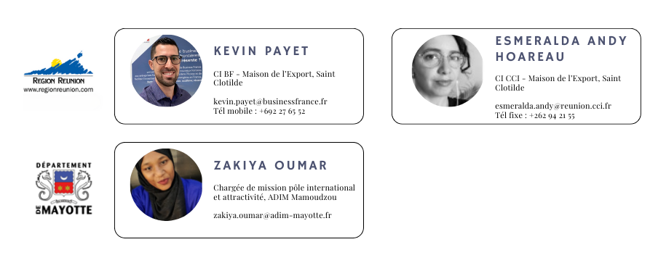
Vos interlocuteurs pour tout renseignement & inscription

Slide 21




L’équipe pour vous faire gagner à l’international !

